Slide 1
Národný projekt
Terénna sociálna práca v obciach
(2012-2015)
Národný projekt Terénna sociálna práca v obciach
realizuje
Implementačná agentúra Ministerstva práce, sociálnych vecí a rodiny Slovenskej republiky.
PRIESTOR NA VAŠU PRÍLEŽITOSŤ
Tento projekt sa realizuje vďaka podpore z ESF v rámci OP ZaSI
www.esf.gov.sk

Slide 2
NP TSP – základné údaje
prijímateľ: IA MPSVR
partneri: obce a mestá
rozpočet: 30 mil. EUR
dĺžka realizácie: 4 roky (január 2012 - december 2015)
počet zapojených miest a obcí: 292
počet sociálne vylúčených ľudí: 87 500
počet TSP/ATSP: 438 TSP a 457 ATSP (spolu 895 osôb)

Slide 3
Ciele terénnej sociálnej práce
Prispieť k plnohodnotnej participácii ľudí žijúcich v marginalizovaných komunitách na živote spoločnosti:
prostredníctvom sprístupnenia siete verejných služieb,
aktivizáciou vlastného potenciálu sociálne vylúčených ľudí.

Slide 4
Prostriedky terénnej sociálnej práce
Pomoc pri riešení širokého spektra problémov a zložitých životných situácií sociálne vylúčených ľudí rieši TSP prostredníctvom:
krízových intervencií,
sociálneho poradenstva,
iniciovaním zmien smerom k samostatnému a aktívnemu postoju k životu,
činnosťami smerujúcimi k akceptácii sociálnych a kultúrnych noriem majoritnej spoločnosti,
aktivít zameraných na elimináciu sociálno-patologických javov.

Slide 5
Aktivity NP TSP v obciach
Ciele projektu boli napĺňané prostredníctvom nasledujúcich aktivít:
financovanie výkonu TSP v obciach prostredníctvom jednotkovej ceny,
jednotné metodické vedenie, koordinácia aktivít prostredníctvom hlavných koordinátorov a siete regionálnych koordinátorov,
štandardizácia TSP – tvorba nových štandardov TSP,
sieťovanie TSP a ATSP,
evaluácia dopadu TSP.

Slide 6
Výhody NP TSP oproti DOP
Zníženie administratívnej náročnosti pre obce a mestá:
minimum požadovaných dokladov
dôraz na samotný obsah – na kvalitu výkonu TSP
zavedený systém zjednodušenia – financovanie cez jednotkové ceny s následnou kontrolou výkonu
jednotné metodické vedenie, koordinácia aktivít - pri DOP nedostatok koordinácie a absencia synergie
predĺženie kontinuity financovania aktivít terénnej sociálnej práce v trvaní 4 roky – DOP maximálne 2 roky bez záruky ďalšej kontinuity
úspora finančných prostriedkov z verejných zdrojov – zníženie nepriamych výdavkov

Slide 7
Počet obcí zapojených do NP TSP
Notes:
Máj 2012 – 43; November 2012 – 199; Máj 2013 – 238; pôvodne plánovaný počet 250;
september 2014 – 276; január 2015 – 292

Slide 8
Počet TSP/ATSP v NP TSP

Slide 9
Počet klientov v NP TSP

Slide 10
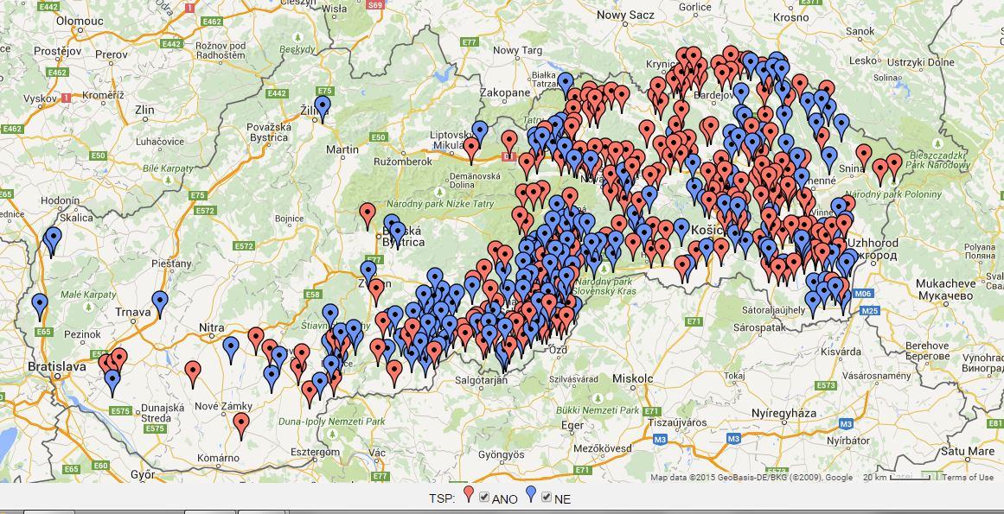
Obce/mestá zahrnuté do Atlasu rómskych komunít 2014, v ktorých podiel rómskej populácie je vyšší ako 20 % - realizované projekty TSP červenou farbou (zdroj: Evaluácia dopadu TSP)

Slide 11
Path dependency – závislosť na východiskovej situácii
“Prešovský kraj bol skôr a intenzívnejšie v ohnisku snáh integrácie Rómov ako iné oblasti s početnou rómskou populáciou, totiž Košický a Banskobystrický kraj. V Prešovskom kraji je nielen najväčšie množstvo cielených obcí (150), ale v týchto obciach v priemere prebieha terénna sociálna práca po dlhšiu dobu.“ (Evaluácia dopadu TSP)
Pilotný projekt v roku 2002-2003 pre 13 obcí z PO kraja a 5 obcí KE kraja.
Snaha NP TSP o percentuálne vyššie pokrytie TSP v KE a BB kraji v porovnaní s PO krajom.

Slide 12
Path dependency – závislosť na východiskovej situácii
Prerozdelenie prostriedkov v rámci programu KSP (2006-2008) |  |  | Prerozdelenie zazmluvnených prostriedkov v rámci NP TSP
Kraj | Podiel krajov na celkových prostriedkoch v % |  | Kraj | Podiel krajov na celkových prostriedkoch v %
Banskobystrický | 21,5 |  | Banskobystrický | 21,5
Košický | 23,6 |  | Košický | 26,1
Nitriansky | 1,9 |  | Nitriansky | 4,9
Prešovský | 48,4 |  | Prešovský | 43,8
Prerozdelenie zazmluvnených prostriedkov v rámci DOP (2007-2015) |  |  | Podiel zapojených obcí v rámci NP TSP
Kraj | Podiel krajov na celkových prostriedkoch v % |  | Kraj | Podiel krajov na celkovom počte obcí v %
Banskobystrický | 22 |  | Banskobystrický | 22,9
Košický | 21,2 |  | Košický | 23,3
Nitriansky | 6 |  | Nitriansky | 6,1
Prešovský | 45,1 |  | Prešovský | 42,8

Slide 13
Path dependency – závislosť na východiskovej situácii
Pokrytie obcí/miest zahrnutých do Atlasu výkonom TSP
Kraj | Podiel obcí/miest zahrnutých do Atlasu, kde prebiehal výkon TSP v %
Banskobystrický | 34,6
Košický | 36,7
Nitriansky | 25,4
Prešovský | 65,4

Slide 14
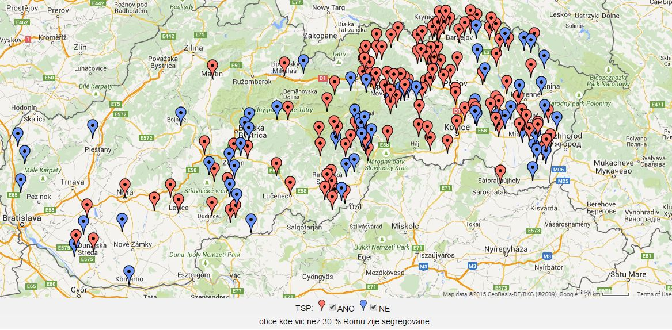
Obce v Atlase rómskych komunít, v ktorých aspoň 30 % rómskej populácie žije v segregovaných osídleniach z pohľadu prítomnosti TSP (zdroj: Evaluácia dopadu TSP)

Slide 15
Potenciál skvalitňovania programu TSP I.
zmena postupov pri realizácii výberových konaní – „Výber TSP/ATSP je veľmi dôležitý proces, ktorý môže na roky ovplyvniť kvalitu, efektivitu a výsledky výkonu práce v lokalitách.“ (Evaluácia dopadu TSP)
zabezpečenie vhodného systému vzdelávania pre TSP/ ATSP („z ich strany je potrebný kvalitatívny prístup ku klientom“; v mnohých prípadoch identifikovaný deficit hodnôt potrebných na výkon tejto práce so sociálne vylúčeným klientom),
zabezpečenie supervízie pre TSP/ ATSP – supervízori ako zamestnanci okamžite po spustení následného NP,

Slide 16
Potenciál skvalitňovania programu TSP II.
zabezpečenie elektronického systému evidencie práce TSP/ ATSP – zjednodušenie spisovej agendy s potenciálom získania obrovskej databázy dát a ich kategorizovanie,
rozvíjanie spolupráce s vysokými školami zameranými na sociálnu prácu s cieľom vychovávať kvalitnejších absolventov sociálnej práce orientovaných na prax,
hľadanie najlepšieho modelu, ktorý zabezpečí udržateľné financovanie a kvalitný odborný výkon TSP.

Slide 17
Ďakujem za pozornosť!
Sídlo: Implementačná agentúra Ministerstva práce, sociálnych vecí a rodiny Slovenskej republiky▌ Špitálska 6 ▌ 814 55 Bratislava ▌ tel.: 02 2043 1100 ▌ e-mail: ia@ia.gov.sk ▌ http: www.ia.gov.sk

